Slide 1
3강. DI(Dependency Injection)-I
스프링을 이용한 객체 생성과 조립
스프링 설정 파일의 이해
Lecturer Kim Myoung-Ho
Nickname 블스
blogstudy@naver.com

Slide 2
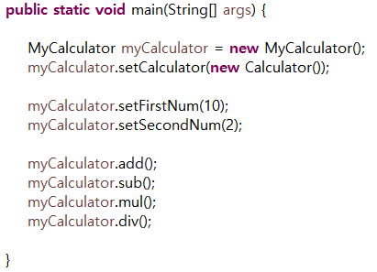
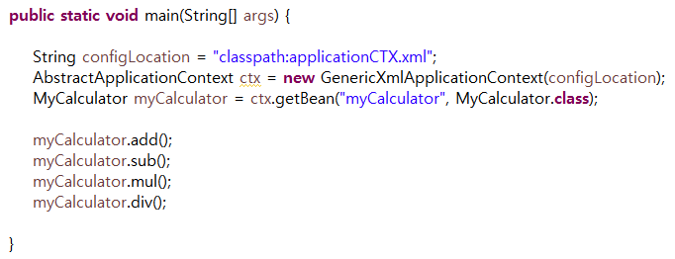
3-1. 스프링을 이용한 객체 생성과 조립
지난 시간에 살펴본 예제는 스프링의 특징(사용법)이 적용되지 않은 프로젝트였습니다.
이번 시간에는 스프링의 특징(사용법)을 적용하여 스프링과 좀 더 친근해 질 수 있는 시간을 갖도록 하겠습니다.
기존 java 방식
spring방식
스프링을 사용하지 않은 프로젝트 (spring_3_1_ex1_springex)
스프링을 적용된 프로젝트 (spring_3_1_ex2_springex)
applicationCTX.xml파일은 src/main/resources에 만드는 bean엘리먼트 수용 xml

Slide 3
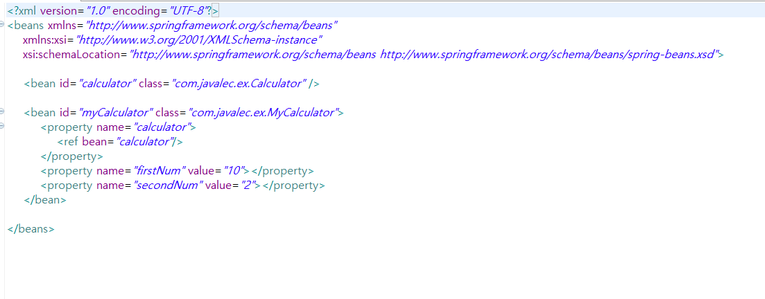
3-2. 스프링 설정 파일의 이해
스프링을 학습하는데 첫 단계는 스프링 설정 파일의 이해 입니다.
변수설정
객체생성
Xml문서와 getBean(“객체명)에서 사용
필드는 자바 클래스의 멤버변수명
값이 객체일시(배열,리스트 제외) ref태그로 사용 기본형과 String일시는 value에 값 사용
필드설정
Jsp에서는 액션태그로 bean 사용
<jsp:useBean id="빈이름" class="자바빈 클래스 이름" scope="범위" />
<jsp:setProperty name="자바빈" property="이름" value="값" />
<jsp:getProperty name="자바빈" property="이름" />

Slide 4

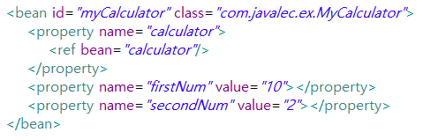
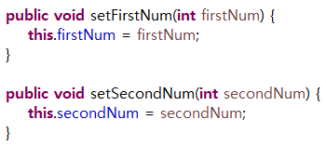
3-2. 스프링 설정 파일의 이해
스프링 설정은 자바클래스의 setter메서드를 실제로는 사용
Java 소스
firstNum = setFirstNum()
secondNum = setSecondNum()

